Slide 1


ІІ-тоқсан
Қазақ тілі

Slide 2
Бөлім: Уақыт
3-сабақ
Тақырыбы: “Тура және ауыспалы мағыналы сөздер”
Бүгінгі сабақта үйренетінің:
Тура жəне ауыспалы мағыналы сөздердің мағынасын ажырата білу, сөйлеу барысында қолдану.

Slide 3

Қайырлы күн, досым!
Қайырлы күн болсын.
Бүгінгі күн біз үшін
Сəттілікке толсын!

Slide 4

«Қатені тап» ойыны.
Жеті ғарақшы жұлдызы аспанда сөмбейді. Менім атам теңішші.
Жетіқарақшы жұлдызы аспанда сөнбейді.
Менің атам – теңізші.

Slide 5
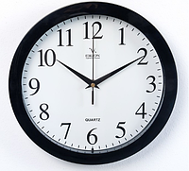
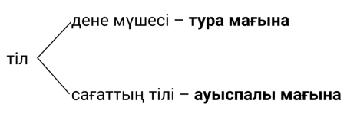
“Ой қозғау”
Таңдайы тақ, тақ,
Талмайтын неткен жақ!
Бір өзінде екі тіл,
Сөйлемейді бірақ.

Slide 6
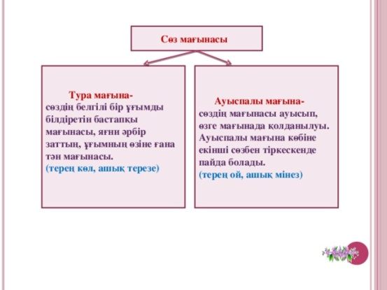

Slide 7
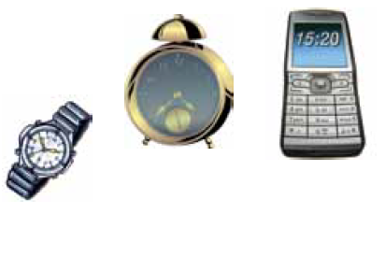
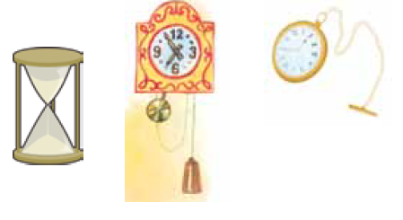
https://www.youtube.com/watch?v=8_xTzjj9I4Y

Slide 8
Оқулықпен жұмыс
10-жаттығу. Берілген сөздер тобын пайдаланып, сөйлем құрап жаз.
Алтын уақыт, алтын сағат.
Алтын уақытыңды бос нәрсеге құртпа.
Менің ағамда алтын сағат бар.
Алтын уақыт деп неліктен айтады?
Адам өмірінде өлшеусіз қымбат байлық бар болса, ол - уақыт. Әр адам өз уақытын тиімді және дұрыс пайдалану керек.

Slide 9
Шығармашылық үзіліс.
«Тапқыр болсаң, тауып көр». «+» белгімен белгіле
Сөз тіркесі | Тура мағына | Ауыспалы мағына
тәтті ұйқы
тәтті алма
иненің көзі
адамның көзі

Slide 10
Сөз тіркесі | Тура мағына | Ауыспалы мағына
тәтті ұйқы |  | +
тәтті алма | +
иненің көзі |  | +
адамның көзі | +

Slide 11
